Slide 1
Journée « Métropole sensible » 24 mars 2013 Montpellier, IRSA-CRI La médiatisation de l'expérience des lieux pour construire une ville hyper-réelle D. Crozat, UMR 5281 ART-Dev dominique.crozat@univ-montp3.fr

Slide 2
La médiatisation de l'expérience des lieux pour construire une ville hyper-réelle
Introduction
L’hyper réel comme idéologie dominante
La généralisation de l’hyper réel
Une utopie sécuritaire et ségrégative
Conclusion

Slide 3
L’hyper réel
processus de simplification de l’expérience naturelle directe, remplacée par une expérience simulée: basculement de la symbolisation et l’abstraction vers des icones dont le sens est reconstruit et des situations simulées.
processus de métaphorisation performatif qui, à partir de représentations médiatisées, réorganise les systèmes socio-spatiaux, sans tenir compte des conditions originelles de production de ces représentations
Processus culturel sécuritaire et réactionnaire; régression politique
instrument efficace de contrôle des populations: redéfinit, formate les imaginaires au moyen d’images simples
utopie en cours de réalisation; développe l’idée d’une perfection du dessin et d’une totalisation du monde présenté
Médiatisation permanente, consubstantielle aux processus de création ou d’action; plus de culture, remplacée par les médiacultures (Maigret & Macé, 2005)
Jameson et Baudrillard … mais aussi Stiegler, Thrift, Deleuze, Beck, Rieusset-Lemarié, Derrida, Maigret, Davis, Urry, Wacquant ou Rifkin; mais aussi Agamben ou Girard.

Slide 4
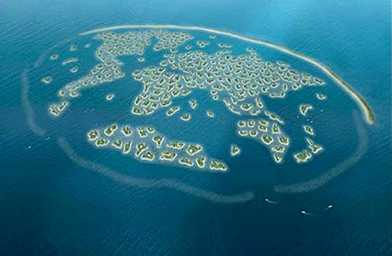
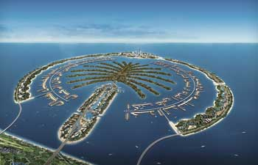
Il n’est même plus nécessaire de référer à un espace réel.
The World est une construction de 250 à 300 îles dont la disposition imite une planisphère. L’idée est de rappeler que Dubaï prétend simuler le monde entier dans ses malls commerciaux
Source : www.theworld.dubai-city.de/theworld.jpg
Achevé depuis 2006, Palm Jumeirah, est un archipel artificiels en forme de palmiers qui abrite près de 500 appartements, 2 000 villas, 25 hôtels et 200 boutiques de luxe et des attractions touristiques et de loisirs.
Depuis 2005, un centre commercial possède aussi une piste de ski… dans une des villes les plus chaudes de la planète...
Source: Tunesi, 2007

Slide 5
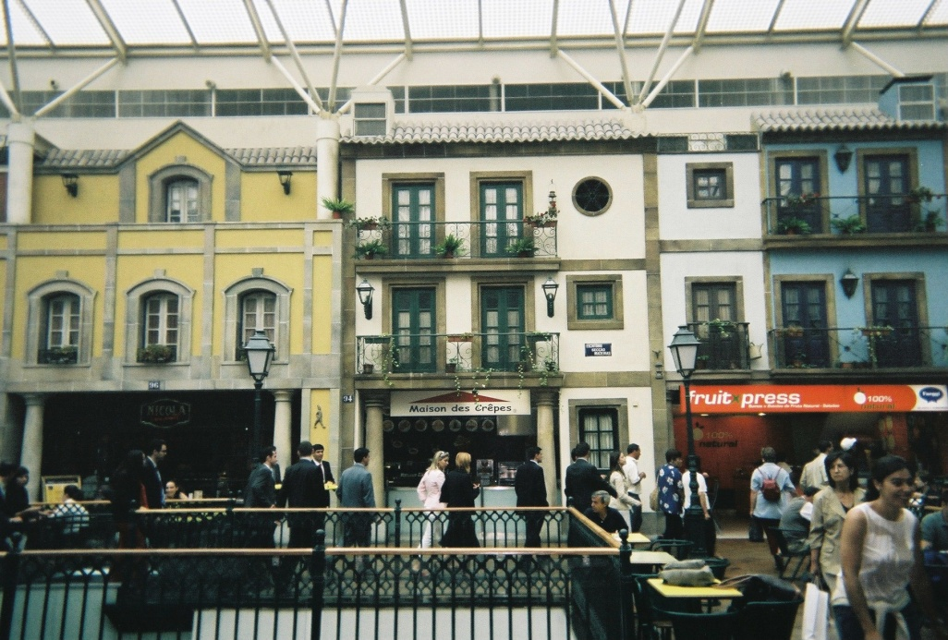
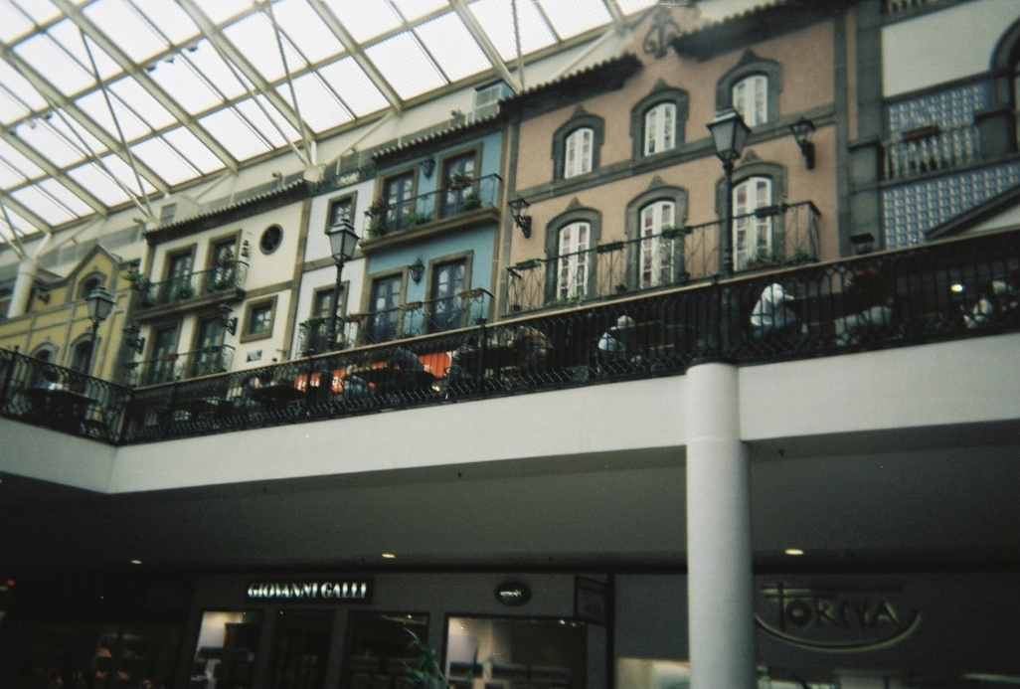
Patrimonialisation hyper réelle: le centre commercial Santa Catarina (Porto): le dernier étage accueille des reconstitutions de maisons typiques des campagnes du Nord du Portugal. Les promoteurs affirment vouloir créer des copies meilleures que les originaux afin d’attirer ici une clientèle tentée par la promenade à la campagne.
Ce monde hyper réalisé se substitue au réel original car il est plus satisfaisant, conçu pour être médiatisé. Il fait l’objet d’un marketing permanent : le citoyen, devenu client/consommateur, les préfère à des originaux qui demandent un effort pour les apprécier
Source: D. Crozat, 2005

Slide 6
A partir de Rodaway (1994), six idées-clés caractéristiques des espaces hyper réels:
1- sensuels
2- hégémoniques
3- consuméristes
4- bâtis sur une sécurisation permanente, des risk-free environments (Spring, 2004) très contextualisés.
5- construisent un monde de la transparence et réactionnaire
6- L’hyper réel tend à l’autonomisation des modèles : « VOUS êtes le modèle » Baudrillard (1981)

Slide 7
Un totalitarisme ?
Pas encore,
Mais l’ambition collective de construire un monde totalement défini et fini
L’hyper réel, support idéologique du capitalisme tardif (Jameson, 2007 :29 et note 7) est d’abord un projet de société:
S’inscrit dans le prolongement de l’hygiénisme et assure le triomphe du modèle idéologique de l’homo œconomicus
Une idéologie fortement conservatrice voire réactionnaire: la bourgeoisie, à l’origine du développement de la démocratie, n’en a plus besoin (cf. Jameson). Préfère une société strictement régulée qui donne le change mais, concrètement, limite les libertés fondamentales
Une idéologie pragmatique: faible cohérence conceptuelle, sans crainte des approximations voire des contradictions et souci d’efficacité pratique; on ne cherche plus le grand système (forte lisibilité considérée jadis comme susceptible de donner une transcendance qui susciterait l’adhésion des masses)

Slide 8
Parmi les villes importantes de la côte méditerranéenne Française, Montpellier est la seule à avoir été fondée après l’Antiquité (fin du Xe siècle). Cela suscite un complexe chez les élus qui veulent aussi renforcer une urbanité mise à mal par l’arrivée massive de nouveaux habitants depuis quarante ans. A partir des années 1980, une soixantaine de rues et lieux publics sont dotés de noms faisant référence à l’Antiquité et sa culture; s’y ajoutent une quinzaine d’édifices majeurs avec des choix architecturaux néo-classiques (en particulier celui de Bofill et ses nombreuses citations) et de copies de statues célèbres ou de philosophes grecs appelés à porter l’image de la ville. Ces références sont concentrées dans le quartier d’Antigone (moins d’un km de long par 250 mètres de large) où ils constituent la quasi-totalité du réseau viaire jusqu’au futur centre commercial postmoderne d’Odysseum (Ulysse). Source: D. Crozat, 2007 Recension systématique mais non exhaustive sans compter l’utilisation plus ancienne d’autres dénominations antiques (Juvénal, Babylone, la Voie Domitienne, Lyre, Voie Romaine) | Montpellier Ville Antique Places du Nombre d’Or, de Thessalie, de Troie, du Parnasse, de Marathon, de Sparte, de Byblos, d’Acadie, Dionysos, d’Olympie, Uranus, Agora Allées de Délos, de l’Attique, de l’Aulide, de Delphes, des Cyclades, de l’Eubée, de Zeus, des Jardins de Phyllis, des Jardins de Pomone, Ulysse, de Mycènes Rues de l’Acropole, Poséidon, des Naïades, d’Athènes, de Thèbes, de Corinthe, d’Alcyone (sic !), Calypso, Aristée, Circé, Pénélope, d’Epidaure, de l’Epire, Esculape, Eurydice, Galathée, Hippolyte, des Horaces, des Sabines, des Vestales, Thétis, de la Jeune Parque, du Latium, de Mars, d’Orphée, Tipasa, de Tyr Impasses Archimède, des Bacchantes, de Chaldée, des Numides, du Vésuve Clos Helios, Port Marianne, Carrefour des Néréides, Avenue du Pirée, Quais de Cythère, du Palladium, Passerelles Aphrodite et Athéna Gymnase d’Olympie; Piscine banalement olympique mais dont le bassin d’Aphrodite est orné d’une statue… Après le quartier d’Antigone, ce processus de désignation « antique » s’étend dans la ville : Odysseum (Est) mais aussi le jardin public Dioscoride de Celleneuve (Ouest), pas très loin du jardin Circé; le parking des Sabines, les déchetteries de la communauté d’agglomération sont nommées Déméter… D’autres acteurs s’impliquent: une trentaine de résidences et immeubles de bureaux (Hermès, Calypso, Les rives d’Hélios, Les jardins d’Acanthe, Les Portes d’Agora, Minos, Forum,…), jusqu’à un promoteur dénommé Hélénis. Ce sont aussi une dizaine de restaurants (Jules César, Garum, Apicius, Oxygarum, Acropolis, la petite Aphrodite, Les Cyclades) et d’autres commerces qui affichent les mêmes références, dans Montpellier mais aussi l’agglomération: Murviel-lès-Montpellier organise le salon du patrimoine antique, intitulé Forum an IV en 2004 !

Slide 9
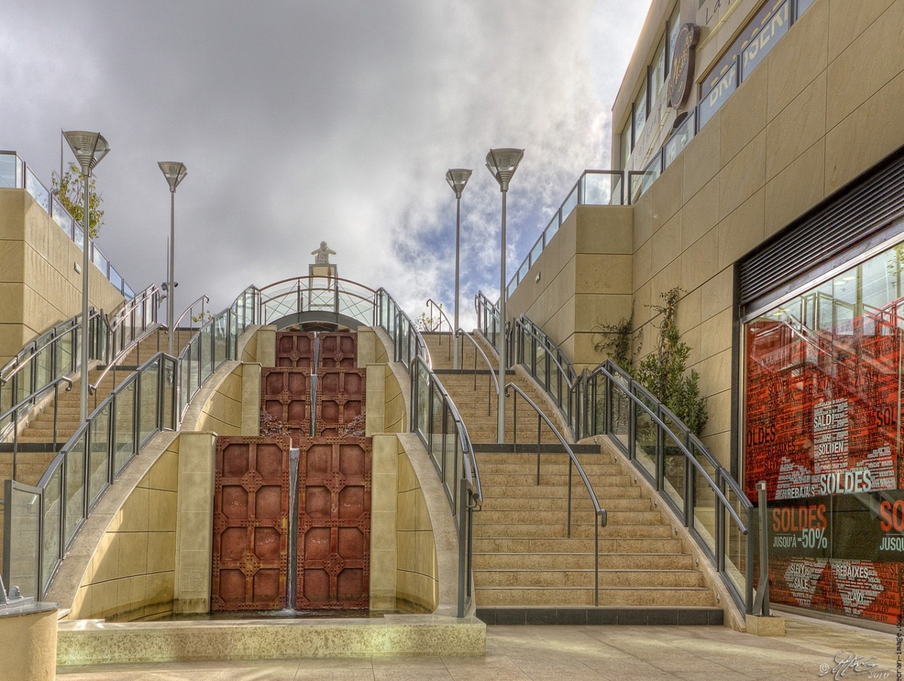
Montpellier ville antique: 1km par 250m avec une soixantaine de lieux qui réfèrent à l’Antiquité grecque (plus exactement, la culture hellénisante des opéras et opérettes des 18e et 19e siècles).
Les écluses de Fonserannes à Béziers ne sont toujours pas rénovées mais le centre commercial de l’Hours et un rond-point les mettent en spectacle.

Slide 10
Les politiques publiques participent à la construction d’une ethnicité hyper réelle produite à l’origine par les clips de rap. Cela permet de disposer d’une ethnicité nouvelle plus facile à justifier que celle de « l’arabe » ou « l’immigré », réputés encore étranger même à la 3e génération
Raibaud (2008) montre comment, par l’aménagement d’aires de jeux, l’action publique différencie socialement les « étrangers » ou « blacks » hyper réels des quartiers périurbains d’habitat social avec des city stades, des « blancs » des périphéries de classes moyennes, dotés de skate parks.
Plus performative encore, l’action généreuse des pouvoirs publics qui subventionnent l’organisation de fêtes et spectacles (rap, hip hop) dans les quartiers d’habitat social. Cela favorise l’adoption par les jeunes d’un modèle d’appartenance territoriale ethnique, dit culture urbaine, importé des Etats-Unis (Raibaud, 2002:92)
Initialement différent, le contexte spatial de la banlieue française tend à s’adapter à ces icônes (Crozat et Raibaud, 2008). Cette identité des lieux hyper réelle est finalement assumée et revendiquée (discours, mode hip hop…) par les habitants
Mais Zeneidi (2002) montre aussi comment, entre 1985 et 92, les médias fabriquent le prototype du SDF, décident du mode d’assistance approprié (l’urgence) et, empêchant toute politique à long terme, finissent par créer les conditions de sa misère, le lieu de son enfermement : la rue

Slide 11
Le concept de risk free environment, environnement sécurisé pour limiter des risques très contextualisés.
Spring (2004) démonte le contexte spatial et temporel de la scène free d'une ville moyenne du Midwest (pseudonyme de Ruston). A l'origine, un quartier industriel mal famé loin de la zone des sorties du samedi soir. Dans les années 90, un restaurateur crée un quartier de bars à succès au moyen d’une série d’accords avec plusieurs groupes en promettant à chacun d’échapper à leur risque.
1 population, police, pompiers, services d’hygiène, autorités politiques locales.
Peur d’une déqualification foncière.
Indulgence généralisée pour les illégalités liées à l’exploitation
Une condition: éviter le scandale.
2 la clientèle d’adolescents des classes moyennes habitant la périphérie suburbaine
Peur d'avoir des ennuis avec la police
Solution: non respect des limites d’âge de vente d’alcool, organisation du trafic de stupéfiants et garantie de sa qualité, rareté des contrôles routiers visant la consommation de drogue ou d’alcool.
3 lui-même
En retour, moins contrôlé, il accueille un public dépassant la capacité des salles et réalise des profits immobiliers importants (location d’entrepôts, achetés à bas prix, à d’autres entrepreneurs qui s’installent sur le site en en respectant les règles)
Le risk free environment intéresse donc plusieurs groupes avec des définitions distinctes du risque et chacun en escompte un bénéfice différent. L’organisateur de l’environnement sécurisé prend en charge l’ensemble des contraintes attachées au lieu : « ne pensez plus, comptez sur nous, jouissez ».

Slide 12
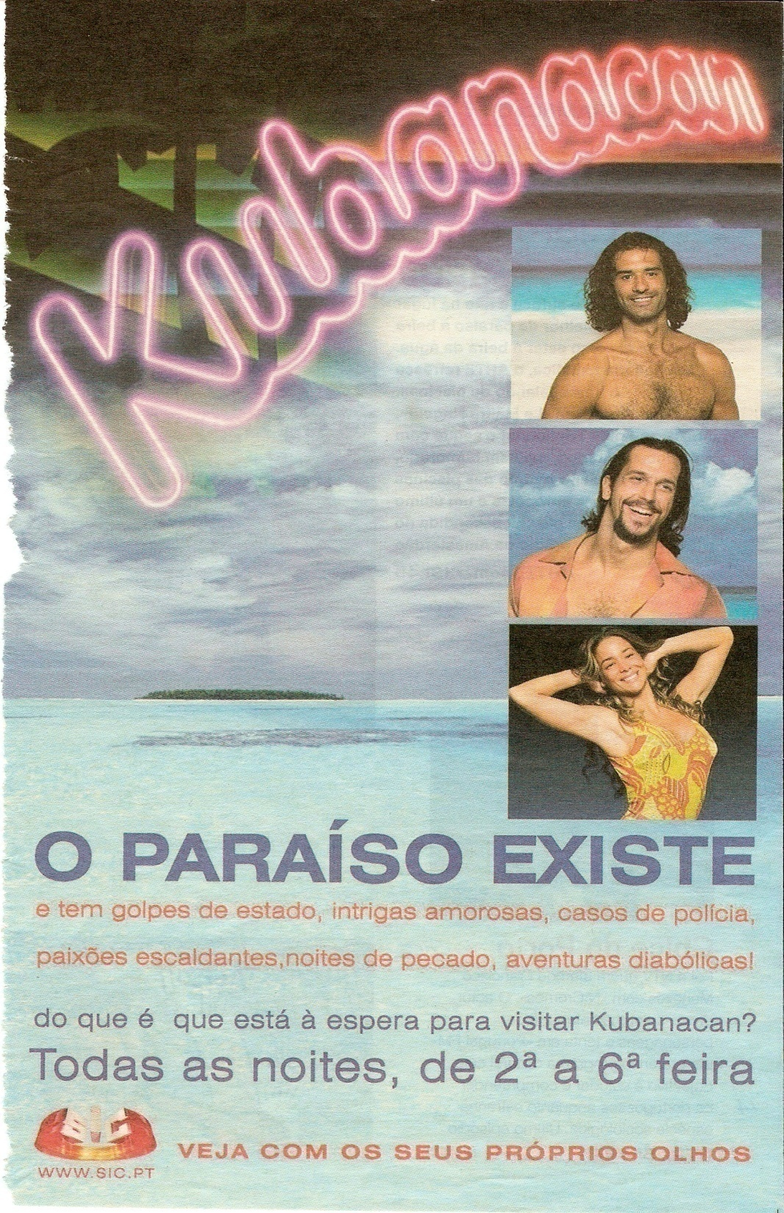
Panoptisme, fausse diversité et hyper réel : la téléréalité.
Ici Kubanacam (SIC, Portugal). « Le paradis existe et il y a des coups d’état, des intrigues amoureuses, des cas policiers, des passions scandaleuses, des nuits de péché, des aventures diaboliques ! Qu’attends-tu pour visiter Kubanacan ? Tous les soirs du lundi au vendredi. »
Par son slogan affiché au bas de l’annonce, la SIC, chaîne de trash TV, revendique le monopole de l’expérience de ses spectateurs: « Vois de tes propres yeux ».

Slide 13
Pour terminer: un petit sourire dans un monde de brutes hyper réalisantes (Geluck, 2004)

Slide 14
Quelques indications bibliographiques
Augé, M. (1992) Non-lieux: introduction à une anthropologie de la surmodernité. Le Seuil
Augustin, J.-P., Latouche, D. (1998). Lieux culturels et contextes de villes, Bordeaux, MSHA, 214 p.
Baudrillard, J. (1981) Simulacres et simulation, réed. 1995, Paris, Galilée, coll. Débats, 233p
Baudrillard, J. (1995) Le crime parfait, Paris, Galilée, 207p
Baudrillard, J., (1988), Amérique. Paris, Le Seuil, LdP « Essai », 122 p.
Beck, U., (2001 [1986]), La société du risque. Sur la voie d’une autre modernité. Paris, Aubier, 521 p.
Brunel, S. (2006) La planète disneylandisée. Chroniques d’un tour du monde, Paris, ed. Sciences Humaines, 276p.
C harles, S. et Lipovetsky, G. (2004) Les temps hypermodernes. Paris, Grasset, 186 p.
Capron, G. (dir.) (2006) Quand la ville se ferme. Quartiers résidentiels sécurisés. Paris, Bréal, 287p.
Chevalier, J., Carballo, C. (2004) Fermetures résidentielles et quête de l’entre-soi, entre Nord et Sud des Amériques L’Espace géographique Dossier : Fragmentation urbaine, tome 33, 2004/4, p. 325-335
Davis, M. (2007[2006]) Le pire des mondes possibles. De l’explosion urbaine au bidonville global. Paris, La découverte, 250p.
Davis, M., (1997[1990]), City of Quartz. Los Angeles, capitale du futur. Paris, La Découverte, 393 p.
Davis, M., (2006[1992]), Au-delà de Blade Runner. Los Angeles et l’imagination du désastre. Paris, Allia, 154 p.
Derrida, J. (1996) Echographies –de la télévision, Paris, Galilée
Don Mitchell (2001) Postmodern Geographical Praxis? The Postmodern Impulse and the War against Homeless in the “Post-justice” City in Minca, C. (ed.) (2001) Postmodern Geography. Theory and Praxis. Londres, Balckwell Publishing, pp. 57-92
Eco, U. (1985) La Guerre du faux. Paris, Grasset, Le Livre de Poche-biblio, coll. Essais, 382 p.
Jameson, F. (1991), Posmodernism, or, the Cultural Logic of Late Capitalism, Londres, Verso, 472p. (traduction française … en 2007)
Kitchin, R. (1998) Cyberspace. The World in the wires, Chichester (UK), J. Wiley & Sons, 214 p.
Klauser, Francisco. La vidéosurveillance comme mécanisme de production disciplinaire de l'espace public. Une analyse empirique et théorique : l'exemple de la ville de Genève. Bulletin de l'Association de géographes français, décembre 2004, vol. 81, no 4, p. 631-646
Le Goix, R., (2001) Les communautés fermées dans les villes des Etats-Unis. Aspects géographiques d’une sécession urbaine, L’Espace Géographique, vol. 30, n°1, pp.81-93

Slide 15
Bibliographie (suite)
Lussault, M., (1993), Images de la ville et politique urbaine. Tours, Maison des Sciences de la Ville Ed., 415 p.
Lussault, M., (2005), « Les nouveaux territoires ». Urbanisme, n°1-2005
Macé, E., (2006), Les imaginaires médiatiques. Une sociologie postcritique des médias. Paris, Ed. d’Amsterdam, 168 p.
Maigret, E., (2005) Après le choc des cultural studies, in Maigret, E., Macé, E. Penser les médiacultures. Nouvelles pratiques et nouvelles approches de la représentation du monde. Paris, Armand Colin/INA, pp.17-40
McKenzie, E., (1994), Privatopia : Homeowner Associations en the Rise of Residential Private Government. New Haven, Yale University Press, 237 p.
Olalquiaga, C. (1992) Megalopolis : contemporary cultural sensibilities. Minneapolis (USA), University of Minnessota Press, 113 p.
Perrin, M. (2007) Gouvernements résidentiels privés et municipalités détournées : l’habiter comme territoire affirmé, l’habiter comme sphère d’action collective in Ecole thématique internationale co-org. PACTE Grenoble, LATTS Paris, EPFL Lausanne Les recompositions territoriales et les transformations de l’action publique. Trois énigmes sur la construction des intérêts territorialisés ; Thème 1 : Le territoire comme ressource pour l’action collective ? <en ligne> <http://www.pacte.cnrs.fr/IMG/html_Controverses_Perrin.html>
Raibaud, Y. (2001) Enquête sur les musiques amplifiées. In Augustin, J.-P. (dir.) Les territoires de l’art vivant. Les lieux et les acteurs comme éléments de l’offre culturelle en Aquitaine. Rapport de recherches, Département des Etudes et de la Prospective, Ministère de la Culture et de la Communication, pp. 66-102
Raibaud, Y. (2008) Les skates-parks : des lieux qui fabriquent l’identité masculine, communication au colloque Périphéries urbaines entre normes et innovations. Les villes du sud de l'Europe, Bordeaux 11-14 juin 2008, en ligne <http://www.ades.cnrs.fr/peripheries>, automne 2008
Razac, O. (1999) Histoire politique du barbelé. Paris, La Fabrique, 111p.

Slide 16
Bibliographie (suite)
Rodriguez, I. (2005) ¿"Privatopia" versus Ciudad Pública? La materialización del miedo en el espacio urbano, in Gutiérrez, O. (coord.) La ciudad y el miedo, VII coloquio de Geografía Urbana, Barcelona, sept. 2004, Girona, Publicacions da Universitat de Girona, pp.127-152
Soja, E.W. (2000) Postmetropolis. Oxford, Blackwell, 440p.
Spring, K. (2004) Behind the Rave: Structure and Agency in a Rave Scene in Bennett, A. et Peterson, R. A. (ed.) Music Scenes. Local, Translocal and Virtual, Nashville, Vanderbilt University Press, pp. 48-63
Staszack, J.-F., (1999) Détruire Détroit. La crise urbaine comme produit culturel. Annales de géographie, n°607, mai-juin 1999, pp. 277-299.
Stiegler, B. (2004) De la misère symbolique. 1. L’époque industrielle. Paris, Galilée, 195p.
Wacquant, L. (1999) Les prisons de la misère, Paris, Raisons d'agir, 189 p.
Wacquant, L. (2004) Punir les pauvres: le nouveau gouvernement de l'insécurité sociale, Marseille, Agone, 347 p.

Slide 17
Bibliographie (fin)
Crozat, D. (2007a) Thirdspace, espaces potentiels et hyper réel : nouvelles modalités de la fuite dans l’imaginaire. In Viala, L., Villepontoux, S. (dir.), Imaginaire, territoires, sociétés. Contributions à un déploiement transdisciplinaire de la géographie sociale, Montpellier, Publications de l’Université Paul Valéry Montpellier 3, p. 97-112
Crozat, D. (2007b) Ambiances et climats de Lisbonne : Hyper réalité, solitude et diversités d’une métropole moderne à travers la mutation de ses représentations artistiques, Sud-Ouest Européen, n°24-2007, pp. 39-50
Crozat, D. (2008) Violence en hyper réel, Annales de géographie, A paraître n°3-2008, 18 p.
Crozat, D. et Raibaud, Y. La construction de l’image ethnique par la fête à Bordeaux: du culturel au social ; folklore, affirmation identitaire et ségrégation. In Bernié-Boissard, C., Chastagner, C., Crozat, D., Fournier, L. (dir.) La fête au présent. Mutations des fêtes au sein des loisirs, L’Harmattan coll. Travaux du CUFRN, à paraître octobre 2008
Crozat, D., Fournier, S. (2005) De la fête aux loisirs : événement, marchandisation et invention des lieux, Annales de Géographie, n°643, 2-2005, p. 307-328
Ouvrage en cours de réalisation :
La production des espaces hyper réels : l’utopie d’un monde parfait (2009)

Slide 18
Montpellier « Ville antique »: construire une culture urbaine par la référence à l’Antiquité
Parmi les villes importantes de la côte méditerranéenne Française, Montpellier est la seule à avoir été fondée après l’Antiquité (fin du Xe siècle). Cela suscite un complexe chez les élus qui veulent aussi renforcer une urbanité mise à mal par l’arrivée massive de nouveaux habitants depuis quarante ans.
A partir des années 1980, une soixantaine de rues et lieux publics sont dotés de noms faisant référence à l’Antiquité et sa culture; s’y ajoutent une quinzaine d’édifices majeurs avec des choix architecturaux néo-classiques (en particulier celui de Bofill et ses nombreuses citations) et de copies de statues célèbres ou de philosophes grecs appelés à porter l’image de la ville.
Ces références sont concentrées dans le quartier d’Antigone (moins d’un km de long par 250 mètres de large) où ils constituent la quasi-totalité du réseau viaire jusqu’au centre commercial postmoderne d’Odysseum (Ulysse).
Dans cette partie Est de la ville la municipalité s’efforce de construire une nouvelle centralité prolongeant l’ancien centre médiéval (Ecusson)

Slide 19
Montpellier Ville Antique
Places du Nombre d’Or, de Thessalie, de Troie, du Parnasse, de Marathon, de Sparte, de Byblos, d’Acadie, Dionysos, d’Olympie, Uranus, Agora
Allées de Délos, de l’Attique, de l’Aulide, de Delphes, des Cyclades, de l’Eubée, de Zeus, des Jardins de Phyllis, des Jardins de Pomone, Ulysse, de Mycènes
Rues de l’Acropole, Poséidon, des Naïades, d’Athènes, de Thèbes, de Corinthe, d’Alcyone (sic !), Calypso, Aristée, Circé, Pénélope, d’Epidaure, de l’Epire, Esculape, Eurydice, Galathée, Hippolyte, des Horaces, des Sabines, des Vestales, Thétis, de la Jeune Parque, du Latium, de Mars, d’Orphée, Tipasa, de Tyr
Impasses Archimède, des Bacchantes, de Chaldée, des Numides, du Vésuve
Clos Helios, Port Marianne, Carrefour des Néréides, Avenue du Pirée, Quais de Cythère, du Palladium, Passerelles Aphrodite et Athéna
Gymnase d’Olympie; Piscine banalement olympique mais dont le bassin d’Aphrodite est orné d’une statue…
Après le quartier d’Antigone, ce processus de désignation « antique » s’étend dans la ville : le projet Odysseum (Est) mais aussi le nouveau jardin public Dioscoride de Celleneuve (Ouest), pas très loin du jardin Circé; le parking des Sabines, les déchetteries de la communauté d’agglomération sont nommées Déméter…
D’autres acteurs se sentent concernés: une trentaine de résidences et immeubles de bureaux (Hermès, Calypso, Les rives d’Hélios, Les jardins d’Acanthe, Les Portes d’Agora, Minos, Forum,…), jusqu’à un promoteur dénommé Hélénis. Ce sont aussi une dizaine de restaurants (Jules César, Garum, Apicius, Oxygarum, Acropolis, la petite Aphrodite, Les Cyclades) et d’autres commerces qui affichent les mêmes références, dans Montpellier mais aussi l’agglomération : en janvier 2004, Murviel-lès-Montpellier proposait la quatrième édition d’un salon du patrimoine antique intitulé Forum an IV
Source: D. Crozat, 2007 Recension systématique mais non exhaustive sans compter l’utilisation plus ancienne d’autres dénominations antiques (Juvénal, Babylone, la Voie Domitienne, Lyre, Voie Romaine).

